Slide 1
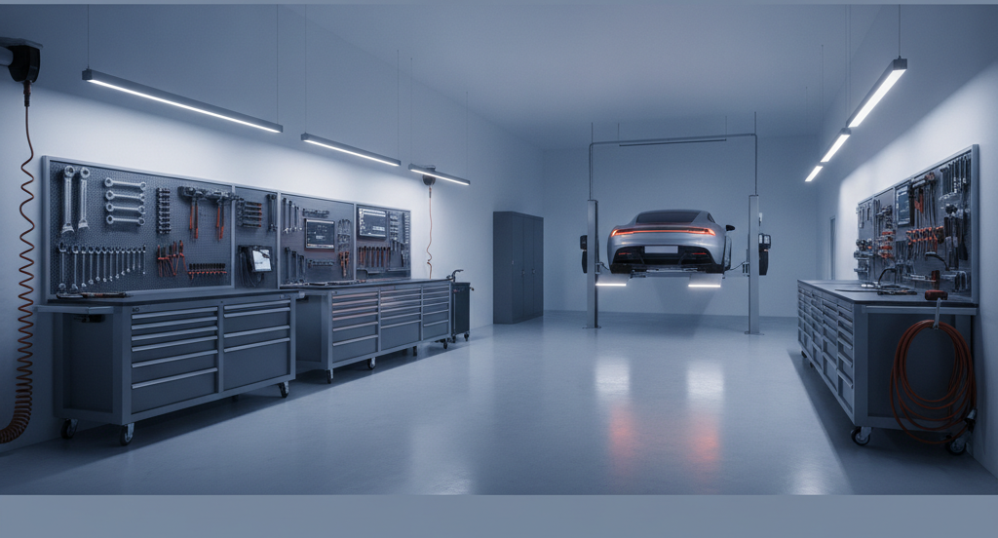


TALLER ICNO
PROYECTO FINAL · PROGRAMACIÓN ORIENTADA A OBJETOS
Un taller mecánico hecho con objetos
Vehículos, servicios y cotizaciones. PHP 8 con MySQL, en línea en taller.navmac.com
Isaac Navarro
Docente: Lic. Reyes Jiménez Amozoqueño · Octubre 2026
Notes:
Buenas tardes. Mi proyecto es Taller ICNO, un sistema web para administrar un taller mecánico: los clientes registran sus vehículos y piden cotizaciones, y el administrador mantiene el catálogo de servicios. Está hecho en PHP 8 con MySQL y se abre desde cualquier navegador en taller.navmac.com.

Slide 2

QUÉ ES
Un taller que se administra desde el navegador
Cliente
Crea su cuenta, registra sus vehículos y pide cotizaciones eligiendo los servicios que necesita.
Administrador
Mantiene el catálogo de servicios, consulta los vehículos registrados y revisa las cotizaciones.
Tema 7 del proyecto: Taller mecánico · PHP 8, MySQL, HTML y CSS
Notes:
Hay dos tipos de usuario. El cliente se registra, da de alta sus autos y pide cotizaciones. El administrador mantiene el catálogo de servicios, que es donde está el CRUD, y revisa lo que los clientes piden. Todo corre en un navegador, sin instalar nada.

Slide 3
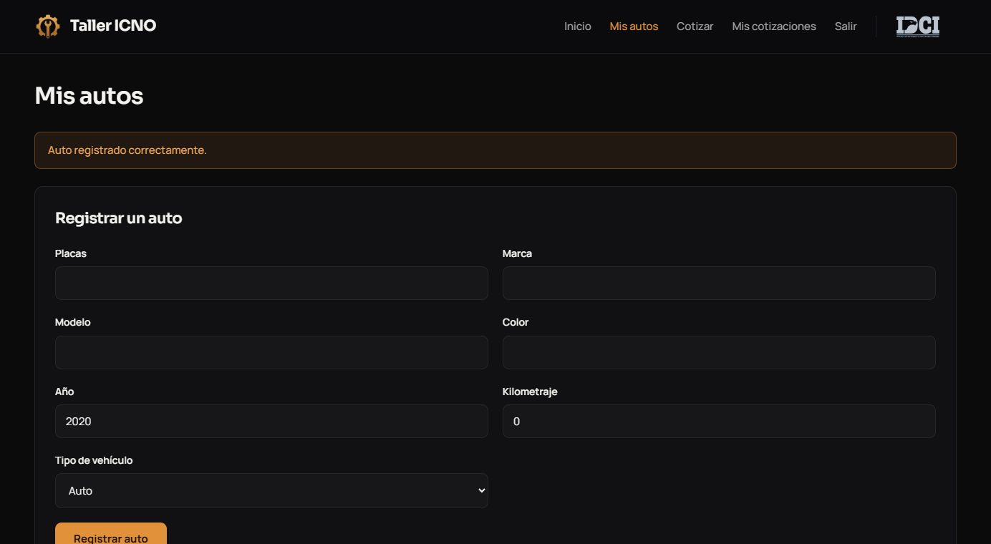
CÓMO FUNCIONA
Tres pasos para el cliente
1
Registra tu vehículo
Placas, marca, modelo y tipo: auto, camioneta, camión o motocicleta.
2
Elige los servicios
Preventivos o correctivos, del catálogo que mantiene el administrador.
3
Recibe tu cotización
Cada servicio calcula su costo y el vehículo aplica su factor.
Captura: mis_autos.php, el cliente registra una camioneta
Notes:
El flujo del cliente son tres pasos. Registra su vehículo y elige el tipo. Marca los servicios que quiere. Y recibe la cotización, donde cada servicio calcula su propio costo y el vehículo aplica su factor. Ahí vive el polimorfismo, lo vemos más adelante.

Slide 4
11
R1 · CLASES
Once clases, todas en inc/taller.php
Servicios
Vehículos
Negocio y datos
Servicio
Vehiculo
Taller
ServicioPreventivo
Auto · Camioneta
Usuario
ServicioCorrectivo
Camion · Motocicleta
Cotizacion
Cada clase representa algo real del taller. Taller es la única que habla con MySQL: convierte cada fila en un objeto, así el resto del sistema trabaja solo con objetos.
Requisito del proyecto: mínimo 4 clases propias
Notes:
El profesor pide mínimo cuatro clases. Son once. Las agrupo en tres: la familia de servicios, la familia de vehículos, y las clases de negocio: Taller, Usuario y Cotizacion. Taller es la única que toca la base de datos; las páginas nunca escriben SQL.

Slide 5
R2 · ENCAPSULAMIENTO
Los datos van bajo llave
class Servicio {
private $id;
private $descripcion;
private $costoBase;
public function getCostoBase() {
return $this->costoBase;
}
public function setCostoBase($c) {
$this->costoBase = $c;
}
}
Todo private
Ningún atributo público en las 11 clases.
Getters y setters
Leer con getX(), cambiar con setX(), siempre con $this.
Sin setter a propósito
Usuario no tiene setRol(). La conexión de Taller no tiene getter.
inc/taller.php, líneas 28 a 54 · las páginas solo llaman métodos públicos
Notes:
Todos los atributos son privados. Si una página intenta escribir el costo directo, PHP lo rechaza. Para leer hay getters y para cambiar hay setters, y dentro se usa this para decir el dato de este objeto. Y hay decisiones: Usuario no tiene setRol para que nadie se vuelva admin desde el código, y la conexión a la base vive privada dentro de Taller sin getter.

Slide 6
R3 · HERENCIA
Dos familias que comparten lo común
Servicio
Vehiculo
id, descripcion, costoBase · calcularCosto()
placas, marca, modelo, anio, km · getFactor()
ServicioPreventivo
ServicioCorrectivo
Auto
Camioneta
agrega kilometraje
agrega horasManoObra
Camion
Motocicleta
Cada hija llama a parent::__construct() para que el padre guarde lo suyo. Las hijas de Vehiculo no agregan datos: solo cambian el comportamiento.
extends en inc/taller.php · Servicio líneas 28 a 88 · Vehiculo líneas 95 a 151
Notes:
Hay dos jerarquías. Servicio es el padre de preventivo y correctivo: comparten id, descripción y costo base, pero cada hija agrega lo suyo. Vehiculo es el padre de cuatro tipos que no agregan atributos, solo cambian cómo se comportan. Heredar sirve para reutilizar y para dejar que cada tipo responda a su manera.

Slide 7
R4 · POLIMORFISMO
Mismo método, respuesta distinta
calcularCosto()
getFactor()
Clase | Fórmula
Servicio | costoBase
ServicioPreventivo | costoBase × 0.9
ServicioCorrectivo | costoBase + 250 × horas
Clase | Factor
Auto | 1.0
Camioneta | 1.3
Camion · Motocicleta | 1.6 · 0.7
$total += $s->calcularCosto() * $vehiculo->getFactor();
Una sola línea, sin preguntar el tipo. Correctivo de $1,800 con 2 horas en una camioneta: (1,800 + 500) × 1.3 = $2,990
Cada hija reescribe el método con #[\Override] · línea 365 de inc/taller.php
Notes:
Hay dos métodos polimórficos. calcularCosto está en Servicio y cada hija lo reescribe con su fórmula. getFactor está en Vehiculo y cada hija devuelve su número. Los dos se juntan en una sola línea de crearCotizacion que no pregunta de qué tipo es nada: PHP llama la versión correcta según la clase real del objeto. Ejemplo: un correctivo de mil ochocientos con dos horas en una camioneta da dos mil novecientos noventa.

Slide 8
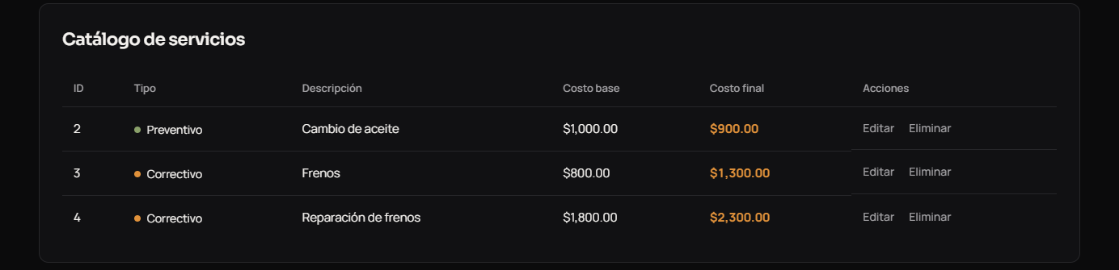
R5 · CRUD
El catálogo de servicios del administrador
CREATE
agregarServicio()
READ
getServicios()
UPDATE
modificarServicio()
DELETE
eliminarServicio()
servicios.php usa los cuatro métodos de Taller · la columna Costo final ya aplica la fórmula de cada clase
Notes:
Aquí está el CRUD. El administrador crea un servicio con el formulario, la tabla lista los que existen y cada fila tiene Editar y Eliminar. Los cuatro son métodos de Taller. Fíjense en la columna de costo final: el preventivo de mil baja a novecientos y el correctivo de mil ochocientos con dos horas sube a dos mil trescientos. Eso ya es el polimorfismo trabajando.

Slide 9
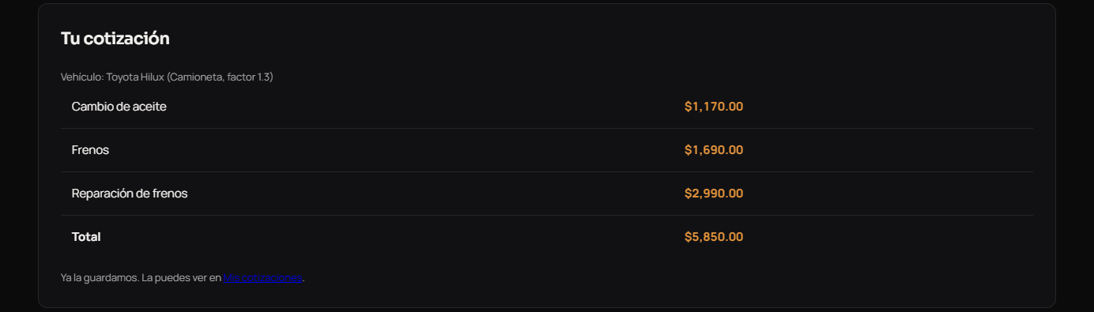
EN VIVO
Una cotización real para una camioneta
Cambio de aceite · preventivo $1,000
900 × 1.3 = $1,170
Frenos · correctivo $800 · 2 horas
1,300 × 1.3 = $1,690
Reparación de frenos · correctivo $1,800 · 2 horas
2,300 × 1.3 = $2,990
Total guardado en MySQL
$5,850
cotizar.php · el cliente elige vehículo y servicios; Taller calcula y guarda la cotización con sus servicios
Notes:
Esta es una cotización real del sistema. El cliente eligió su camioneta, que tiene factor uno punto tres, y marcó los dos servicios. Cada subtotal es calcularCosto por getFactor. Los dos polimorfismos se ven en la misma pantalla. El administrador después ve esta cotización en su panel y la marca como revisada.

Slide 10
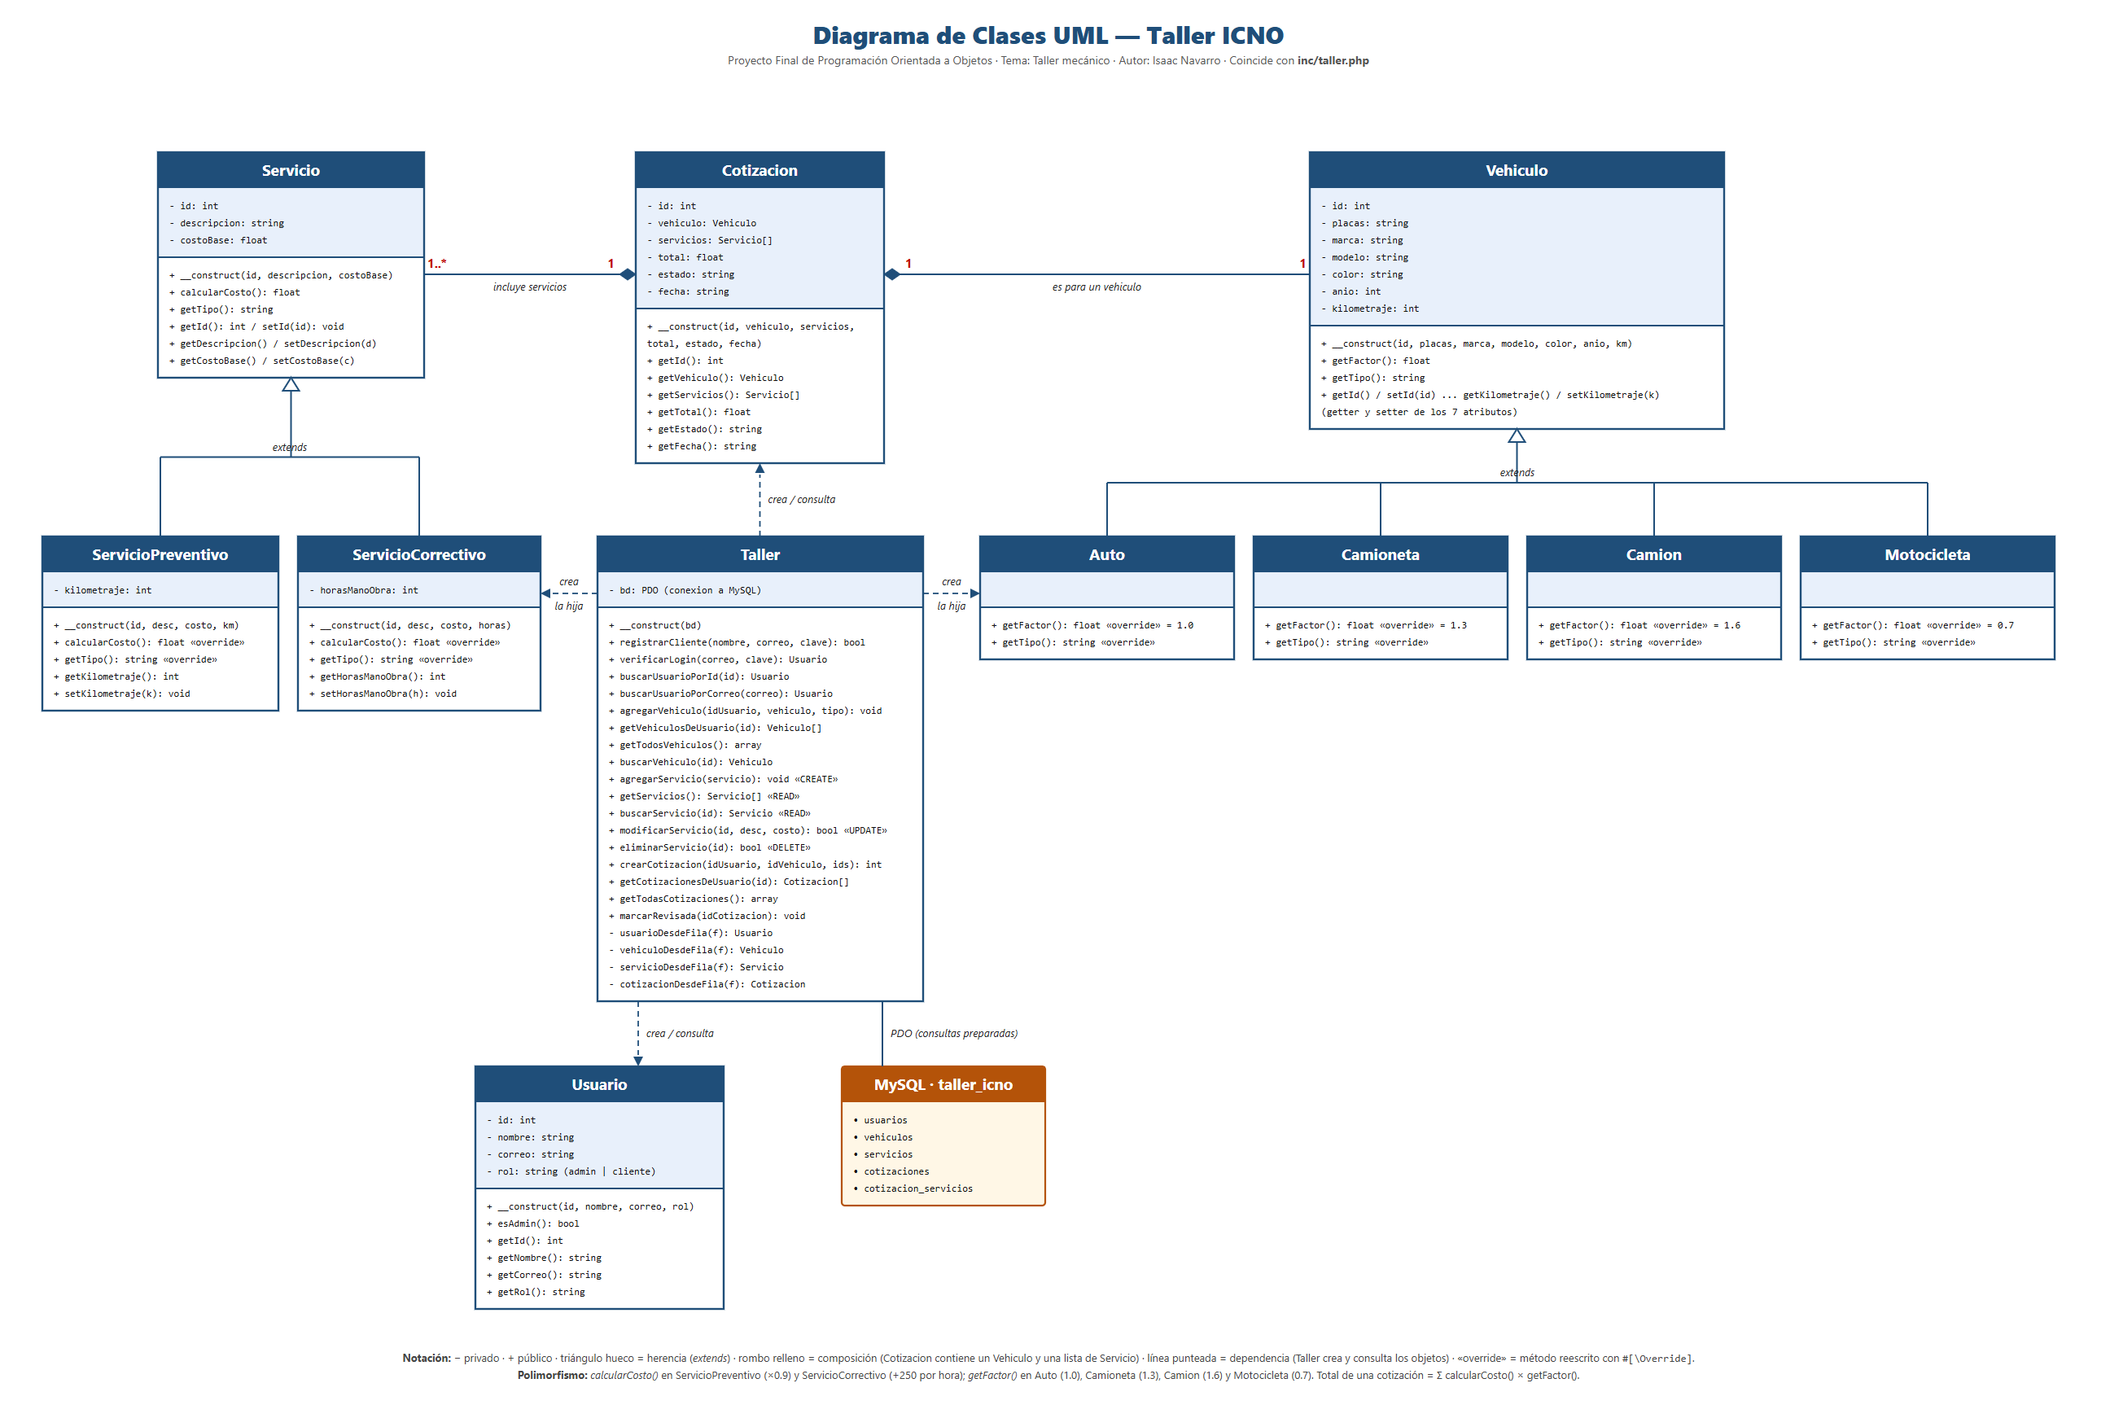
R6 · DIAGRAMA DE CLASES
Once clases, dos herencias, una composición
Triángulo hueco = herencia · rombo relleno = composición · punteada = Taller crea y consulta
documentacion/diagrama_uml.pdf · coincide con inc/taller.php
Notes:
Este es el diagrama de clases. A la izquierda Servicio y sus dos hijas, a la derecha Vehiculo y sus cuatro hijas; los triángulos huecos son herencia. En el centro Cotizacion con los rombos: composición, porque una cotización tiene un vehículo y una lista de servicios como objetos. Abajo Taller, la única que habla con MySQL, y las punteadas son dependencias: Taller crea y consulta los objetos.

Slide 11
RESUMEN
Dónde se cumple cada requisito
Requisito | Dónde está en el código | Evidencia
R1 · 4+ clases | 11 clases en inc/taller.php | Diapositiva 4 y UML
R2 · Encapsulamiento | Atributos private, getters y setters con $this | Líneas 28 a 54
R3 · Herencia | Servicio con 2 hijas, Vehiculo con 4 hijas | extends, líneas 58 a 151
R4 · Polimorfismo | calcularCosto() y getFactor() con #[\Override] | Línea 365, cotización
R5 · CRUD | agregar, obtener, modificar y eliminar servicios | servicios.php
R6 · UML | Diagrama de 11 clases con atributos, métodos y relaciones | diagrama_uml.pdf
Código comentado línea por línea · memoria técnica de 3 hojas con capturas
Notes:
Para cerrar, un resumen de dónde está cada requisito, con la línea del archivo por si quieren revisarlo. Todo el código está comentado línea por línea y la memoria técnica tiene las capturas del sistema corriendo.

Slide 12
TALLER ICNO
Pruébenlo en taller.navmac.com
El sistema está en línea. Cualquiera puede crear una cuenta de cliente, registrar un vehículo y pedir una cotización.
Isaac Navarro
Gracias. ¿Preguntas?
Programación Orientada a Objetos · Octubre 2026
Notes:
Eso es todo. El sistema está en línea en taller.navmac.com por si quieren probarlo. Gracias, y quedo atento a preguntas.

